Slide 1
Warum soll man ständig testen?
Information
Ständiges Testen bedeutet: Ständiges „Herausfiltern“ erkrankter Personen
Ein Teil – auch jüngere Patienten - hat asymptomatische Verläufe, merkt also gar nicht, dass er erkrankt ist.
Unwissenheit - Sorglosigkeit – Ignoranz – Mangel an Verantwortung
Test-Ziel: Reduzierung der Zahl der infizierten Personen
Je weniger Infizierte, desto weniger Ansteckungsmöglichkeiten
Je weniger Erkrankte, desto mehr Schutz für die Gefährdeten
Rechner
Grundlage
Umsetzung
Achtung! Es ist keine 100% Sicherheit

Slide 2
Warum verlaufen Infektionen bei
einigen Menschen schwer, während andere kaum Symptome zeigen?
Information
Die Viruslast ist am Tag 5 der Erkrankung am höchsten.
Das Virus wird schon vor Symptombeginn übertragen
Besondere Gefährdung: Höheres Lebensalter und Vorerkrankungen Expositionen: je enger, je mehr die Menschen zusammen sind - je lauter gesungen oder gar gegrölt wird, je weniger die Abstandsregeln eingehalten werden.
Besonders gefährlich: Ein Teil der Patienten weist asymptomatische Verläufe auf, registriert aber nicht, dass er erkrankt ist.
Folgen: 0,4 % Letalität bei den 20jährigen versus 14 % Letalität bei den 80jährigen
Beste Prophylaxe – trotz impfen - auch zukünftig: die A-H-A-L Regeln
Rechner
Grundlage
Umsetzung

Slide 3
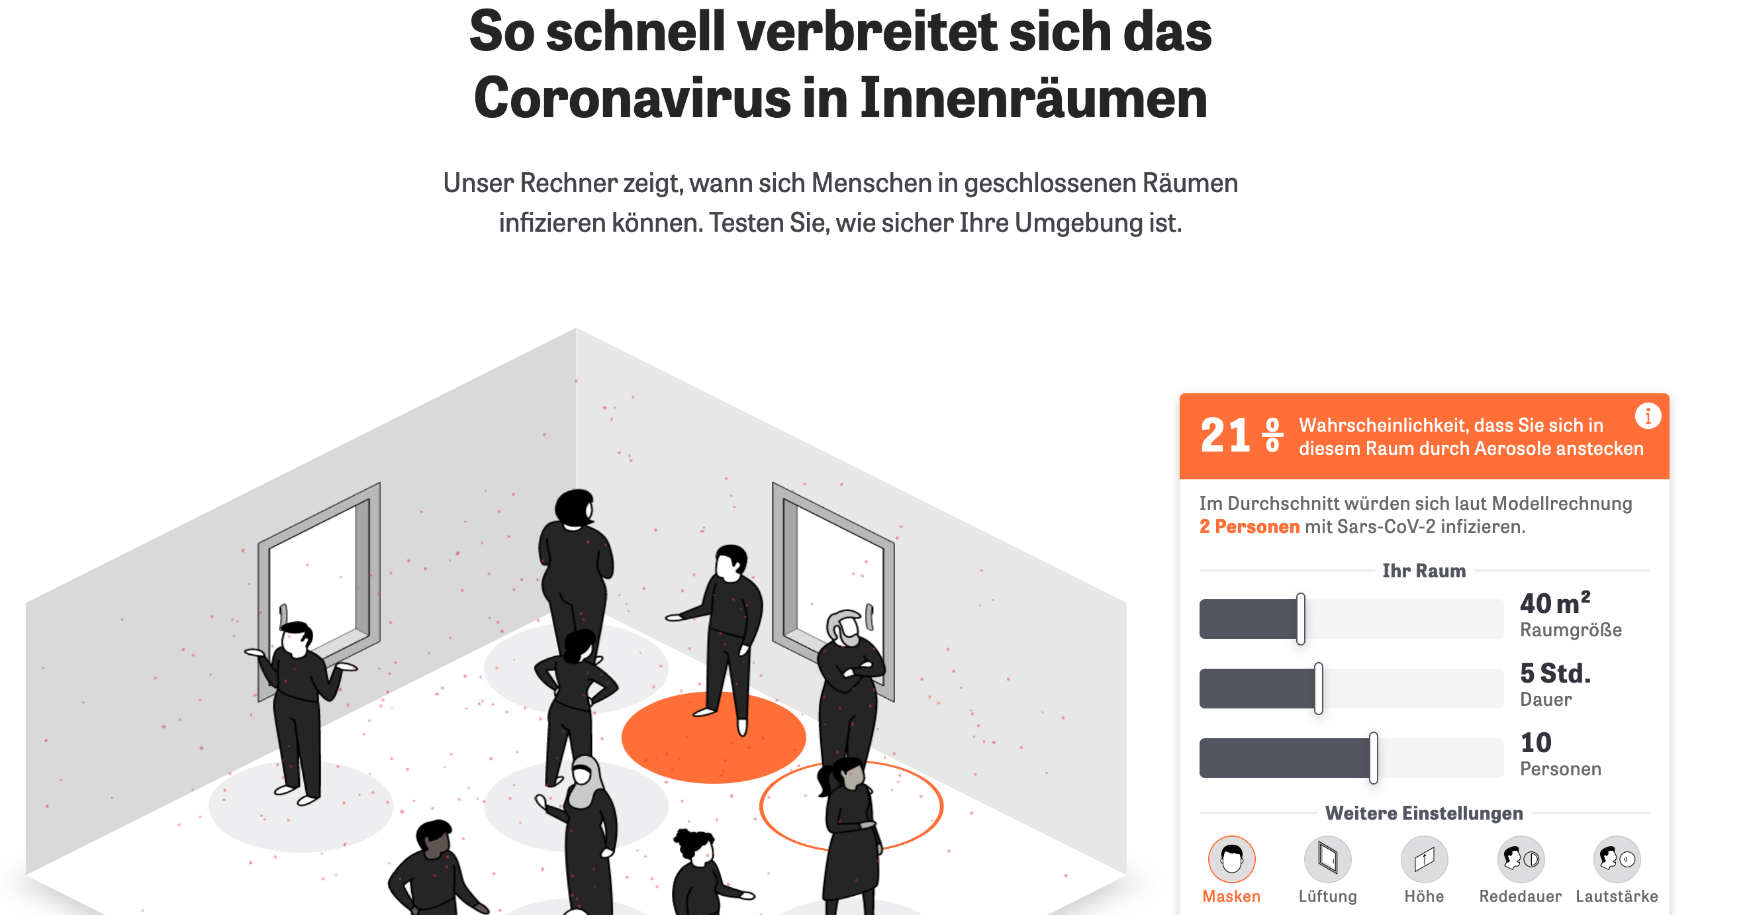
Ein Richtwert- Die Zeit
https://www.zeit.de/wissen/gesundheit/2020-11/coronavirus-aerosole-ansteckungsgefahr-infektion-hotspot-innenraeume
Information
Rechner
Grundlage
Umsetzung

Slide 4
Testgrundlagen
Der mRNA (Antigen-)Test ist ca. ab dem dritten Tag nach einer Infektion mit Coronaviren positiv.
Bis sich erste Symptome zeigen, vergehen im Schnitt aber drei bis sechs Tage.
Der PCR-Test ist empfindlicher – er zeigt schon früher an und kann noch positiv sein, wenn die Gefahr nicht mehr besteht (Virenfragmente)
Positive Antigen-Tests müssen mit PCR-Tests gesichert werden
Problem bestehen für beide Tests, wenn die Abnahmetechnik mangelhaft ist
Information
Rechner
Grundlage
Umsetzung

Slide 5
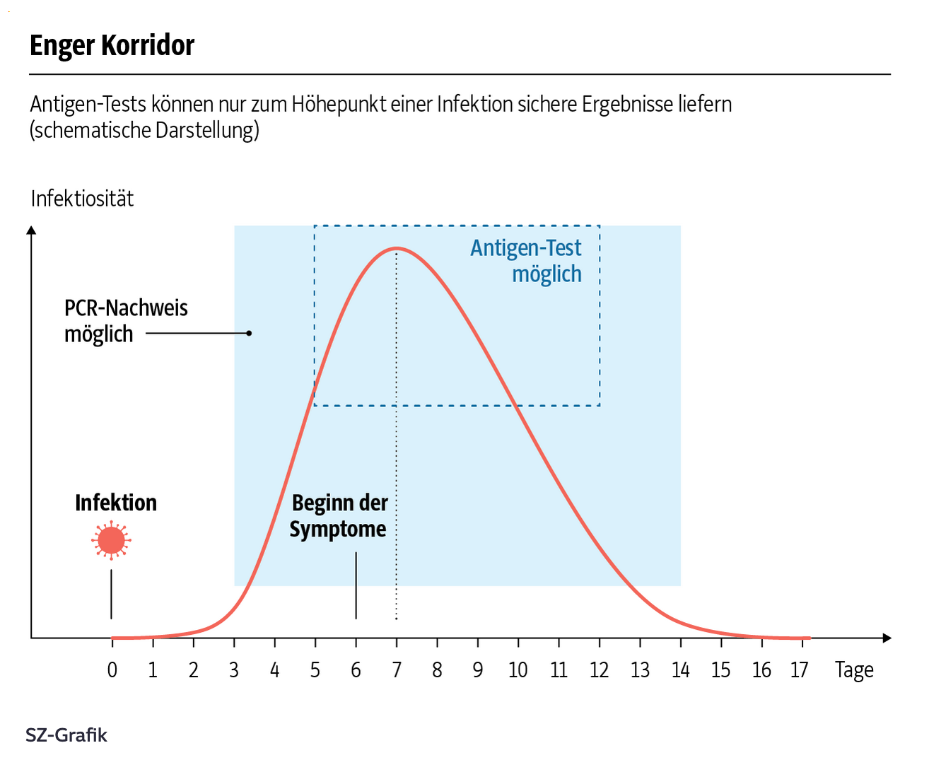
Nachweisgrenzen PCR – Antigen - Tests
Information
Rechner
Grundlage
Umsetzung
Grafik: Süddeutsche Zeitung

Slide 6
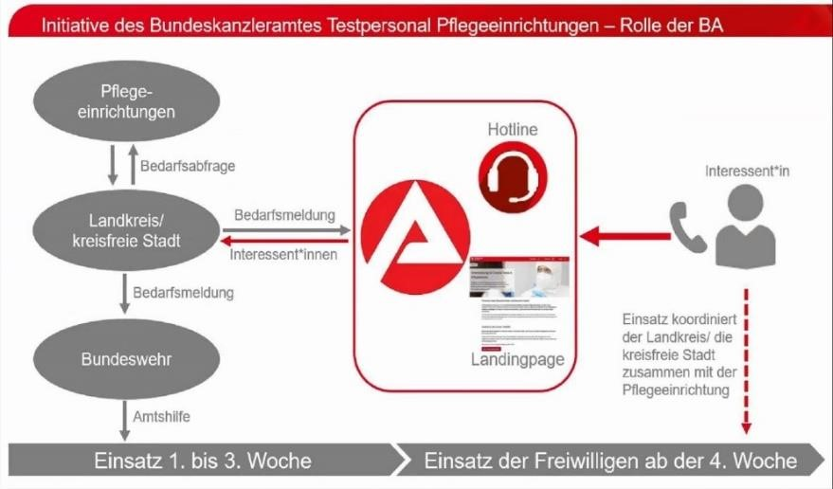
Testen liegt im öffentlichen Interesse
Information
Rechner
Grundlage
Umsetzung

Slide 7
Information
Rechner
Grundlage
Umsetzung

Slide 8
Checkliste für Ausbildung
Raumgröße: mind. 10 m² für die Lehrkraft
mind. 10 m² pro Teilnehmer
Erfüllung der hygienischen Anforderungen (Waschmöglichkeiten, Belüftung des Raumes und der Toiletten)
KEINE Tische im Raum, nur Stühle mit mind. 1,5 m Abstand
Bereithalten der Ausstattung der Teilnehmenden:
Mund-Nasen-Bedeckungen (FFP2-Maske)
Schutzkittel (auf Eignung achten!)
Handschuhe
Brille / Face-Shield
TESTKITS und Röhrchen, die gleichsinnig zu beschriften sind
Verhaltensregeln:
Lehrkraft: Sprechen mit Abstand – so wenig wie möglich
Teilnehmer: Sprechen so wenig wie möglich
Information
Rechner
A-H-A-L-Regeln
Grundlage
Umsetzung

